Slide 1
ＦＰＧＡ專題實習 乒乓球
學號：Ｃ１０８１１２１６８
姓名：曾梓維

Slide 2
需求
求到達任一方的終點位置時，玩家都需要按下按鈕回擊
太早會太晚按下都會讓對方得分
得分時使用ＬＥＤ暫時顯示分數
三種模式：
一般模式、隨機變速模式、可控變速模式

Slide 3
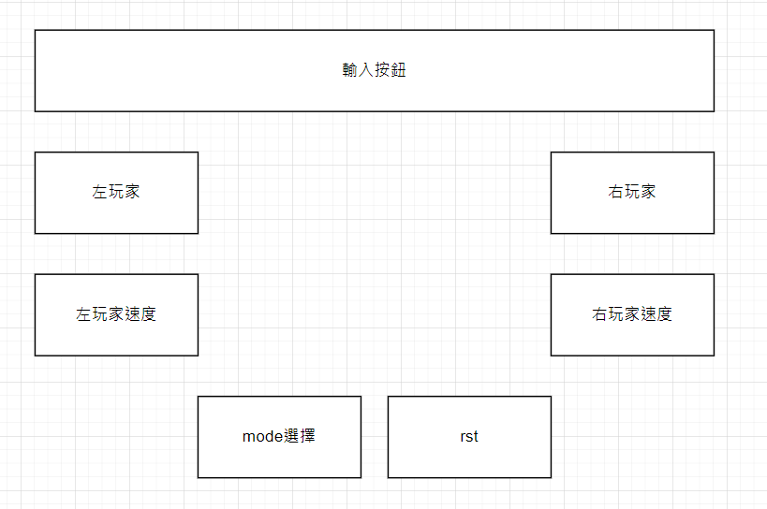

Slide 4
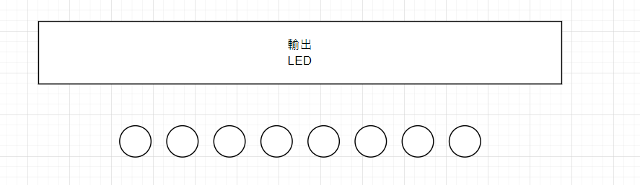

Slide 5
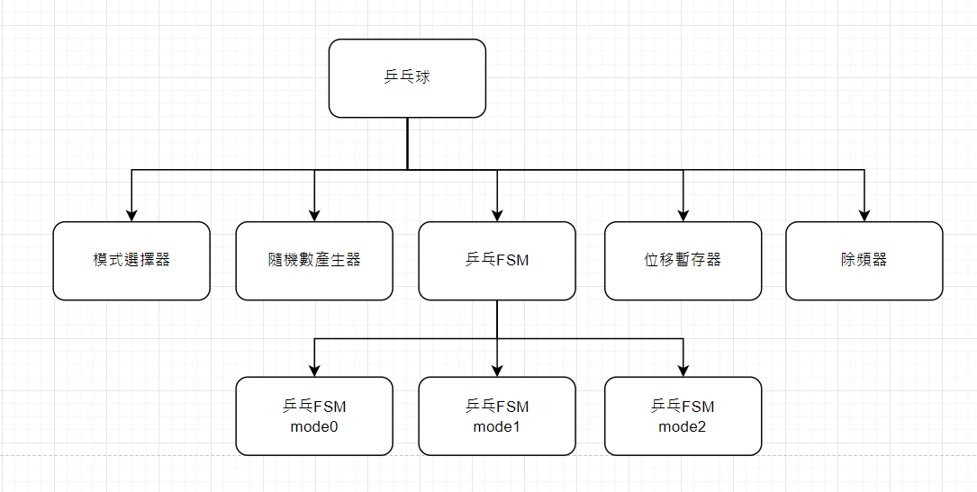
Break down

Slide 6
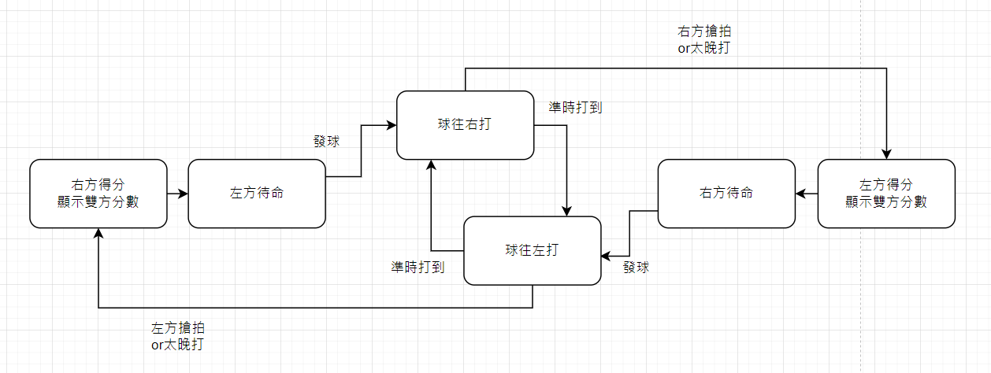
Mode0 FSM (一般模式)

Slide 7
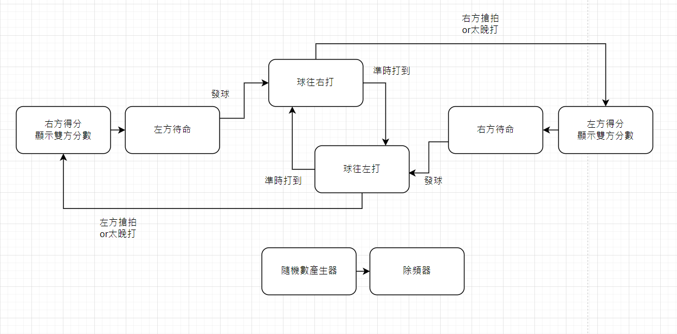
Mode1 FSM (隨機變速模式)
新增隨機數產生器控制除頻器在產生乒乓速度時選擇的頻率

Slide 8
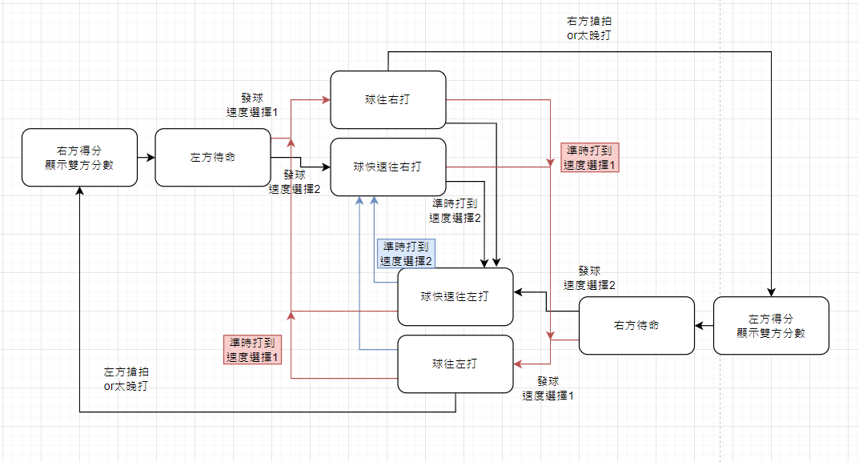
Mode0 FSM (可控變速模式)
回擊時，根據指撥設定改變速度

